Slide 1
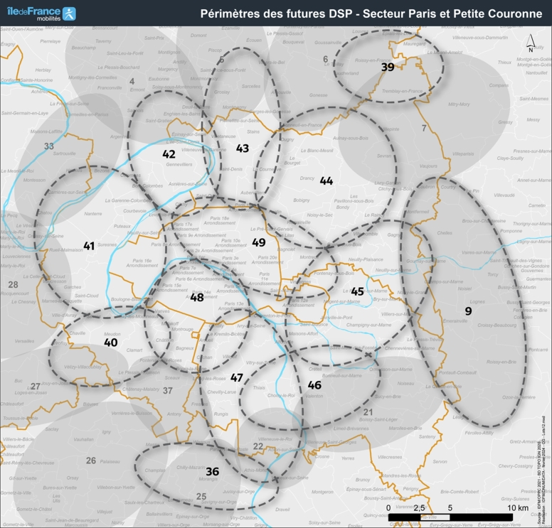
Calendrier prévisionnel / Echelonnement des procédures de DSP Paris Petite Couronne

